Slide 1

第九章
软件测试

Slide 2
本章要点
软件测试概述
软件测试分类
几种单元测试方法
组织软件测试
软件测试文档

Slide 3
  软件测试的定义
软件测试定义（1983，IEEE）：
“使用人工或自动手段来进行或测定某个系统的过程，其目的在于检验它是否满足规定的需求或是弄清预期结果与实际结果之间的差别。软件测试以检验是否满足需求为目标”。
软件质量保证和软件测试不同

Slide 4
  测试的目的
寻找缺陷。
发现新的缺陷。
不能保证没有缺陷。

Slide 5
  软件测试的原则
追溯根源
计划在先
从小到大
不能穷举

Slide 6
正确认识软件测试
软件测试不是程序测试
测试心态
测试的分量

Slide 7
软件缺陷的来源
编程错误
软件复杂度
沟通
不断变更的需求
时间的压力
人员风险意识
缺乏文档
软件开发工具

Slide 8
总体分类
静态测试
  代码审查
  代码分析
  文档检查
动态测试
  结构测试（白盒）
  功能测试（黑盒）
Notes:
5MIN

Slide 9

  工程分类
单元测试
集成测试
系统测试
用户测试

Slide 10
是一种白盒测试
单元测试
通过借口的调用参数
非合理输入
系统异常
数据定义、
使用
模块接口
出错处理
局部数据结构
模块
边界条件
循环边界
输入边界
执行路径
重要路径
关键路径

Slide 11
集成测试
全局数据结构是否正确
通过模块接口的数据是否正确
模块间的耦合影响性能了吗
有些软件公司，在单元测试
和系统测试中分别完成了
集成测试的目的

Slide 12
也叫功能测试
是一种黑河测试
系统测试
◆ 有效性测试
在模拟的环境下，运用黑盒测试的方法，验证所测软件是否满足需求规格说明书列出的要求
◆ 软件设计复查
保证软件配置的所有成分都齐全，各方面的质量都符合要求，具有维护阶段所必需的细节，而且已经编排好分类的目录

Slide 13
用户测试
◆ α测试
测试人员模拟最终用户测试
◆ β测试
最终用户的实际测试

Slide 14
几种单元测试方法
边界值分析
语句覆盖
判定覆盖
条件覆盖
判定-条件覆盖
路径覆盖

Slide 15


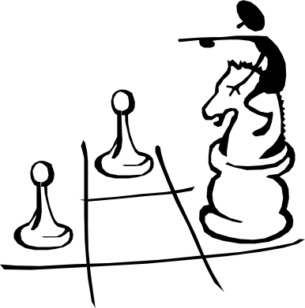


  测试活动的生命周期

Slide 16
  软件测试小组
测试经理
测试工程师
任务1
测试组
测试工程师
任务2
测试工程师
任务n

Slide 17
测试文档
测试计划
测试用例

